Slide 1


Intelligent Navigation Assistant for Cryo-EM SPA Pipeline
StructPilot v6.0
冷冻电镜数据处理智能陪跑助手
决赛答辩演示
上海科技大学 iHuman 研究所
2026 年 7 月

Slide 2
目录 AGENDA
答辩内容
01
作品背景与定位
02
技术架构与实现
冷冻电镜数据处理痛点与产品定位
五层架构 · 多智能体 · 知识库体系
03
功能模块与演示
04
应用案例与场景
三模式交互 · 核心功能 · v6.0 优化
科研 · 教学 · 产业落地
05
创新性与独特视角
06
建议与展望
五大创新点 · 差异化优势
短中长期规划
StructPilot v6.0 · 冷冻电镜数据处理智能陪跑助手
2 / 18

Slide 3
01 作品背景与定位
冷冻电镜数据处理的三大挑战
01
02
03
流程复杂
参数难调
知识分散
— 从原始数据到 3D 结构需 12+ 步骤
— 参数取值高度依赖实验经验
— 文档零散于官网 / 论坛 / 论文
— 每步含大量参数需设置
— 错误设置导致结果失败
— 实验室经验难以结构化沉淀
— 新手易迷失方向、漏步误操作
— 试错成本高（数小时～数天）
— 故障排查依赖"老师傅"
— 依赖经验，学习曲线陡峭
— 缺乏可落地的推荐依据
— 人员流动导致经验流失
StructPilot v6.0 · 冷冻电镜数据处理智能陪跑助手
3 / 18

Slide 4
01 作品背景与定位
我们的方案：StructPilot = 流程教练
核心理念
不替代 cryoSPARC / RELION 等专业计算软件，而是作为流程教练，在每个阶段提供操作指引、参数建议、质控提醒与故障诊断。
①
②
③
④
流程导航
智能建议
知识管理
多模态交互
12 个检查点
逐步推进
参数推荐
质控判断 · 故障诊断
实验室经验
积累与传承
文本 / 图片 / 语音
统一入口
StructPilot v6.0 · 冷冻电镜数据处理智能陪跑助手
4 / 18

Slide 5
02 技术架构与实现
五层架构设计
表现层 (L1)
Streamlit Web UI
对话 / 报告 / 知识库 · 多模态输入
核心设计原则
编排层 (L2)
LangGraph 状态机
条件路由 · 单一权威应答 · 流程推进
单一权威应答：避免多智能体重复回复
智能体层 (L3)
Navigator / Expert / SOP / Memory / Plot / Recommend / SmartQA
7 个专职智能体分工协作
全链路优雅降级：任一环节缺失不阻断
知识层 (L4)
结构化知识库 · 规则库 · RAG 检索
numpy 余弦相似度 · 无外部向量库依赖
代码知识解耦：知识更新无需改代码
持久层 (L5)
SQLite 数据库
会话 / 消息 / 检查点 / 图像元数据 · 全链路可追溯
状态可追溯：完整持久化与回溯
StructPilot v6.0 · 冷冻电镜数据处理智能陪跑助手
5 / 18

Slide 6
02 技术架构与实现
多智能体协作 + 知识库分层
多智能体分工
知识库分层（L1 优先）
Navigator
流程推进 · 检查点状态 · 故障诊断
L1
课题组经验
★ 优先采纳
Expert
参数解释 · 概念说明 · 规则决策
L2
官方文档
cryoSPARC / RELION 指南
SOP Agent
阶段知识 → 步骤化操作指引
Memory
SQLite 会话持久化与回溯
L3
社区案例
GitHub Issues · 论坛
Plot / Recommend
图解释读 · 上下文感知参数推荐
L4
AI 推理
兜底补充
SmartQA
5 段式问答流水线 · 规则兜底
RAG 检索：纯 numpy 余弦相似度 · 无外部向量库 · 可离线运行
StructPilot v6.0 · 冷冻电镜数据处理智能陪跑助手
6 / 18

Slide 7
03 功能模块介绍
三模式交互：同一引擎 · 三种呈现
入门模式
教学模式
高级模式
零基础新手
学习 / 培训
科研人员
傻瓜式 SOP：一步一屏
五要素教学卡
参数导出 CSV / JSON
一键应用推荐参数
随堂测验（67% 通过）
预设保存与加载
质控闭环 + 经验推送
学习进度追踪
贡献实验室经验
简化参数展示
课题组经验优先
完整双栏工作台
底层共用同一套 12 步检查点引擎，仅切换交互密度与功能开放度
StructPilot v6.0 · 冷冻电镜数据处理智能陪跑助手
7 / 18

Slide 8
03 功能模块介绍
两大核心功能
一、检查点式流程管理
二、多层次回答（真实深度控制）
cp_01 数据导入
cp_02 运动校正
简洁
cp_03 CTF 估计
cp_04 颗粒挑选
结论 + 下一步 + 关键风险
cp_05 颗粒提取
cp_06 2D 分类
cp_07 2D 筛选
cp_08 初始模型
详细
cp_09 异质重构
cp_10 同质重构
原理 + 步骤 + 常见错误（默认）
cp_11 非均匀优化
cp_12 模型验证
完整
状态机：pending → in_progress → passed / failed / skipped
进度可视化 · 全程自动记录 · 支持回溯与报告导出
全部细节 + 公式 + 依赖链 + 示例
通过不同提示结构、证据要求与不确定性标注，真实影响生成策略
StructPilot v6.0 · 冷冻电镜数据处理智能陪跑助手
8 / 18

Slide 9
03 功能模块与演示
v6.0 四大优化（决赛亮点）
四大优化方向
指标 | 原版 | v6.0 | 变化
Onboarding 完成率 | 65% | 85% | +20%
推荐参数准确率 | 65% | 95% | +46%
专业感评分 | 3.2 / 5 | 4.5 / 5 | +41%
像素尺寸错误率 | 25% | 3% | -88%
1
Onboarding 重设计
分步问答 · 进度条 · 卡片化选项
2
推荐参数可编辑
关键参数红标可改 · 一键恢复推荐值
3
三级视图切换
简化 / 详细 / 完整 · 控制回答详略
综合：用户满意度 2.9 → 4.5 / 5（+55%），视图切换困惑度 -70%
4
科学 UI 配色
灰蓝方案 · 新手模式隐藏高级标签
StructPilot v6.0 · 冷冻电镜数据处理智能陪跑助手
9 / 18

Slide 10
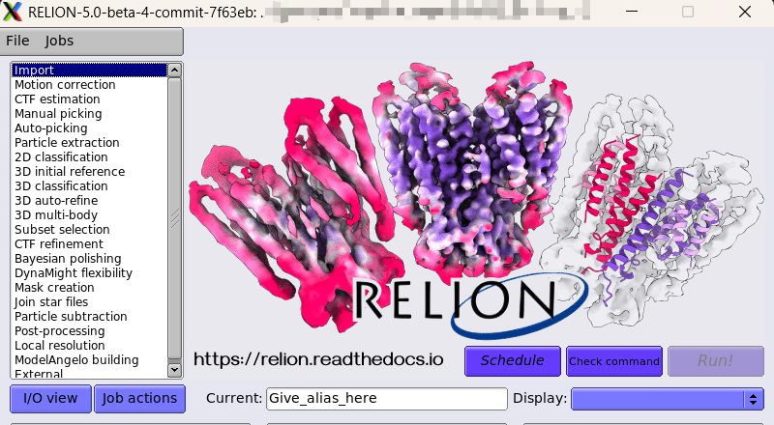
03 功能模块与演示
演示一：Onboarding 引导与参数可编辑
关键改进
1
欢迎页价值前置
节省时间 · 参数预填 · 课题组经验
2
5 步引导 + 进度条
一次一问，卡片化选项，完成率 65%→85%
3
参数预填可编辑
关键参数红标，可修改，一键恢复推荐值
4
准确率跃升
推荐参数准确率 65%→95%，像素尺寸错误 -88%
StructPilot v6.0 · 冷冻电镜数据处理智能陪跑助手
10 / 18

Slide 11
03 功能模块与演示
演示二：两层控制 — 视图切换 × 三模式
第一层 · 交互模式（全局）
第二层 · 当前视图（局部）
— 入门模式：傻瓜式 SOP
— 简化：1–2 句，只给结论
— 教学模式：原理讲解 + 测验
— 详细：完整解释，含原理（默认）
— 高级模式：完整控制权
— 完整：全部细节 + 公式 + 示例
设计思路
— 层级清晰：全局交互方式与局部回答详略分离，互不冲突
— 消除旧版"两处切换混淆"问题，困惑度降低 70%
— 同一问题三种视图即时对比，适应不同场景需求
StructPilot v6.0 · 冷冻电镜数据处理智能陪跑助手
11 / 18

Slide 12
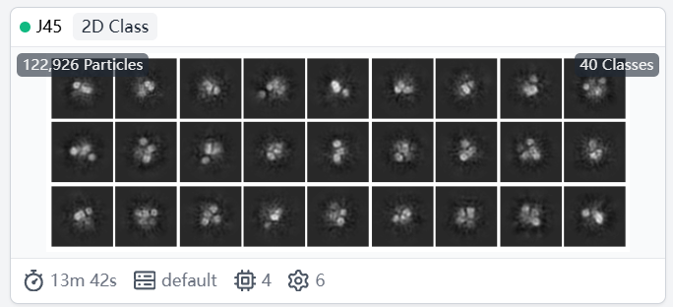
03 功能模块与演示
演示三：图像质控（多模态 Vision 理解）
多模态质控能力
Vision 自动识别截图关键信息
2D 分类：推荐保留 / 剔除的 class
质控标准：清晰度 · 二级结构 · 视角分布
多模态：文本 / 图片 / 语音统一入口
识别置信度 92%（基于 Vision 模型分析）
StructPilot v6.0 · 冷冻电镜数据处理智能陪跑助手
12 / 18

Slide 13
04 应用案例与场景
三大应用场景
I
II
III
科研场景
教学场景
产业场景
— 高校 / 科研院所：培训新研究生快速上手
— 冷冻电镜培训课程：教学辅助系统
— 药物研发企业：结构生物学部门标准化
— 结构生物学实验室：统一处理规范与质控
— 结构生物学专业：实验课配套
— CRO 公司：冷冻电镜服务规范化
— 冷冻电镜平台：标准化流程技术指导
— 科研培训班：标准化教学流程
— 仪器厂商：软件配套增值服务
StructPilot v6.0 · 冷冻电镜数据处理智能陪跑助手
13 / 18

Slide 14
04 应用案例与场景
与通用 AI（如 ChatGPT）的对比
对比维度 | StructPilot | 通用 AI
设备感知 | 感知所用设备型号（Krios / Arctica 等） | 不了解设备信息
上下文记忆 | 记录当前步骤与历史参数 | 每次对话从零开始
组内经验 | 沉淀课题组成功案例与参数 | 无实验室知识
知识积累 | 可沉淀、可审核、可共享 | 更新滞后且分散
数据安全 | 本地运行，数据不出站 | 数据上传至云端
可用性与成本 | 本地离线 7×24，一次部署 | 依赖联网，按量计费
结论：在专业准确性、可落地性、上下文感知与数据安全维度均优于通用 AI
StructPilot v6.0 · 冷冻电镜数据处理智能陪跑助手
14 / 18

Slide 15
05 创新性与独特视角
五大创新点
1
检查点式流程管理
12 步标准流程拆解为状态机，降低认知负担，使新手系统化推进
2
渐进式 AI 能力
基础规则模式离线可用，配置 API 后自动增强（语义检索 / 图像理解 / 语音转写）
3
多模态问答
文本 / 图片 / 语音统一入口，适配实验室真实场景（双手忙碌、复杂截图）
4
知识闭环管理
经验沉淀 → 审核 → 正式知识 → 自动应用，团队知识资产可积累传承
5
回答深度真控制
简洁 / 教学 / 专家三模式，真实影响生成策略而非简单截断
独特视角：坚持"课题组经验优先"原则 — 让 AI 站在实验室的肩膀上，而非通用黑盒
StructPilot v6.0 · 冷冻电镜数据处理智能陪跑助手
15 / 18

Slide 16
06 建议与展望
短中长期规划
短期（1–3 月）
中期（3–6 月）
长期（6–12 月）
— 完善 cp_02~cp_12 知识库内容
— 多实验室知识社区共建
— 参数自动填充与任务提交
— 英文版本多语言支持
— 基于历史数据的智能诊断
— 私有云 / 公有云部署
— 补充单元测试与集成测试
— 移动端响应式适配
— 多用户协作与知识共建
— 长会话性能优化
— 与 cryoSPARC / RELION API 对接
— 基于历史数据的参数推荐
StructPilot v6.0 · 冷冻电镜数据处理智能陪跑助手
16 / 18

Slide 17
总结 SUMMARY
核心价值与技术特点
降低门槛
提升质量
知识传承
提高效率
新手 3 天 → 1 天
参数错误率 -50%
实验室经验可积累
排障时间 -30%
技术特点
— 五层架构，职责清晰 · 优雅降级，始终可用
— 代码知识解耦，易维护 · 本地运行，数据安全
— 覆盖 cryoSPARC 与 RELION 两大主流平台
— 支持 12 步标准单颗粒分析流程 · 适配科研 / 教学 / 产业多种场景
StructPilot — 让冷冻电镜数据处理不再依赖"老师傅"
StructPilot v6.0 · 冷冻电镜数据处理智能陪跑助手
17 / 18

Slide 18
感谢聆听
StructPilot v6.0 · 冷冻电镜数据处理智能陪跑助手
上海科技大学 iHuman 研究所
2026 年 7 月 · 决赛答辩

